Slide 1


Redirects AdoroMaquiagem
VP Redes. Diretoria de Ativação/ Keith Seixas. VP Redes
26/06/2015
// VP TD
// forum de yellow pad - novas demandas de TD
Notes:
1. Dinâmica: avaliação técnica das novas demandas para alinhamento do Esboço da Solução de TD.
2. Matrícula das Demandas: Confirmar com a Governança de TD -> sharepoint gov com calendário, pauta e ata.
3. Apresentar:
Esboço da Solução
Software Selection
Plataformas envolvidas
Interdependências
Estimativa Prazo

Slide 2

#01 // forum de yellow pad - novas demandas de TD
<Redirects AdoroMaquiagem>
CONTEXTO
Solicitante | Keith Seixas (GRP de VP Redes)
Área de Negócio | Diretoria de Ativação. Gerência de Marketing Digital
Área de TD | Diretoria da Aplicações. Gerencia de Aplicações de Negócio
Precisamos criar redirecionamentos para que algumas páginas que estão no OWCS para o site AdoroMaquiagem.

Slide 3
#01 // forum de yellow pad - novas demandas de TD
<Nome da Demanda de TD>
OBJETIVOS
Briefing:
Clarity (Projeto 00000223)
Criação de 4 novos Redirects via Js
(PRODUTO FINAL).
Ações
Criação de Arquivos JavaScript para Redirecionamento
Alteração de 4assets (Una, Aquarela, faces e Maquiagem) via gerenciador de conteúdo
Publicação do conteúdo via OWCS

Slide 4
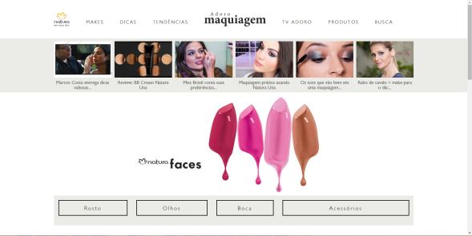
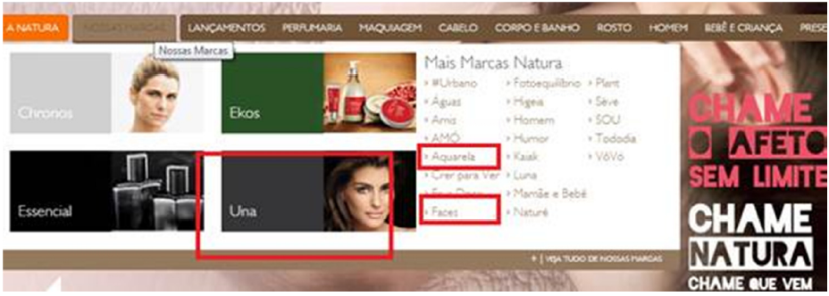
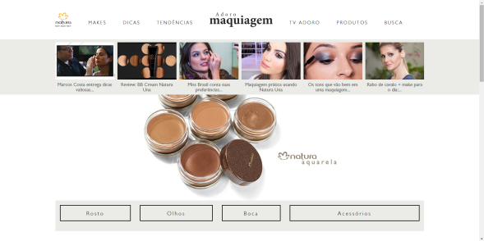
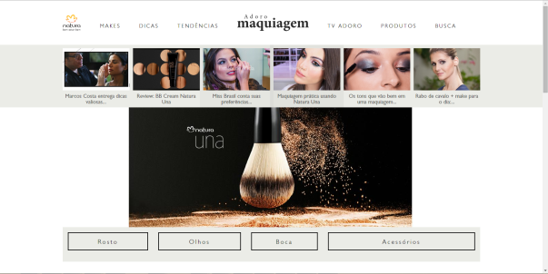
#01 // forum de yellow pad - novas demandas de TD
<Redirects AdoroMaquiagem>
ESBOÇO DA SOLUÇÃO DE TD
.js
.js
.js

Slide 5
#01 // forum de yellow pad - novas demandas de TD
<Redirects AdoroMaquiagem>
INTERDEPENDÊNCIAS
Dependências
OHS
Plataformas Envolvidas
Oracle WebCenter Sites

Slide 6
#01 // forum de novas demandas de TD
<Redirects AdoroMaquiagem>
ESTIMATIVA DE RECURSOS
Recursos
Custos
Área | Recurso | Respons
Identificação | Valor R$
Desenvolvimento | 0,00
Serviços Infra | 0,00
Detalhar a Expectativa de Prazos:
Execução: dia 26/06
Prazo

Slide 7

fim. obrigado.
INFORMAÇÕES ADICIONAIS

